Slide 1
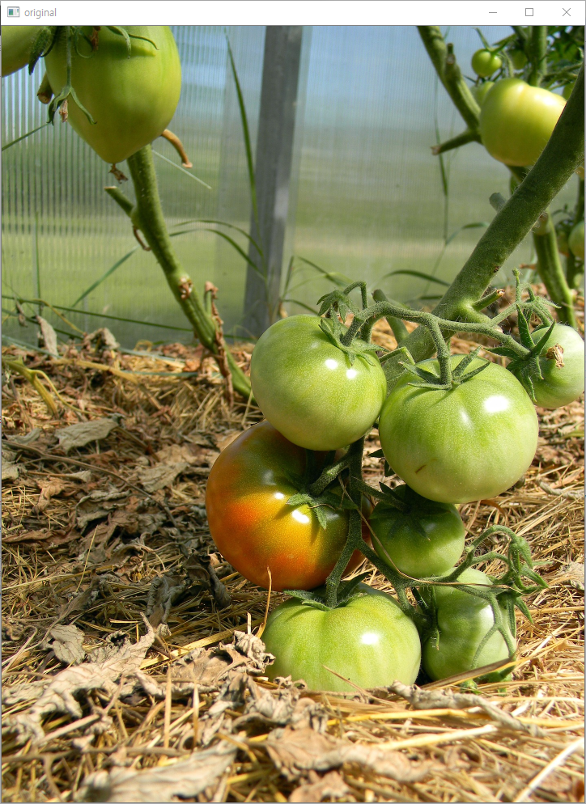
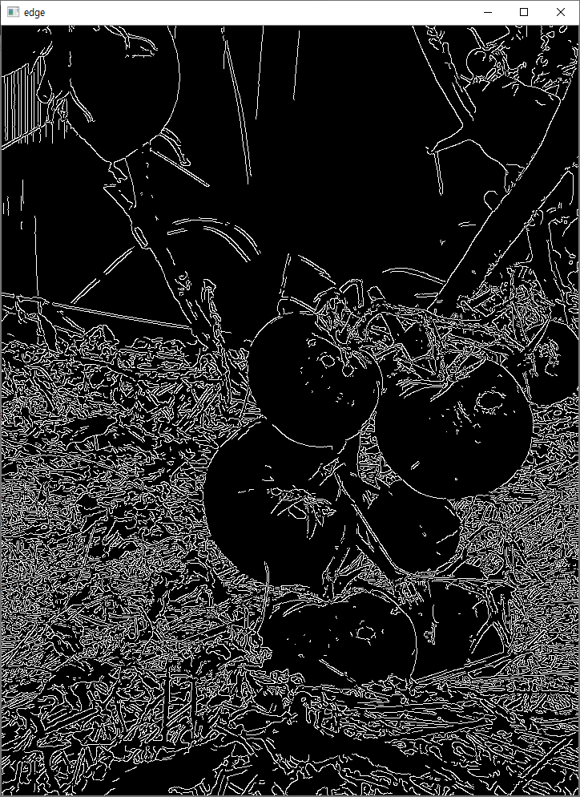
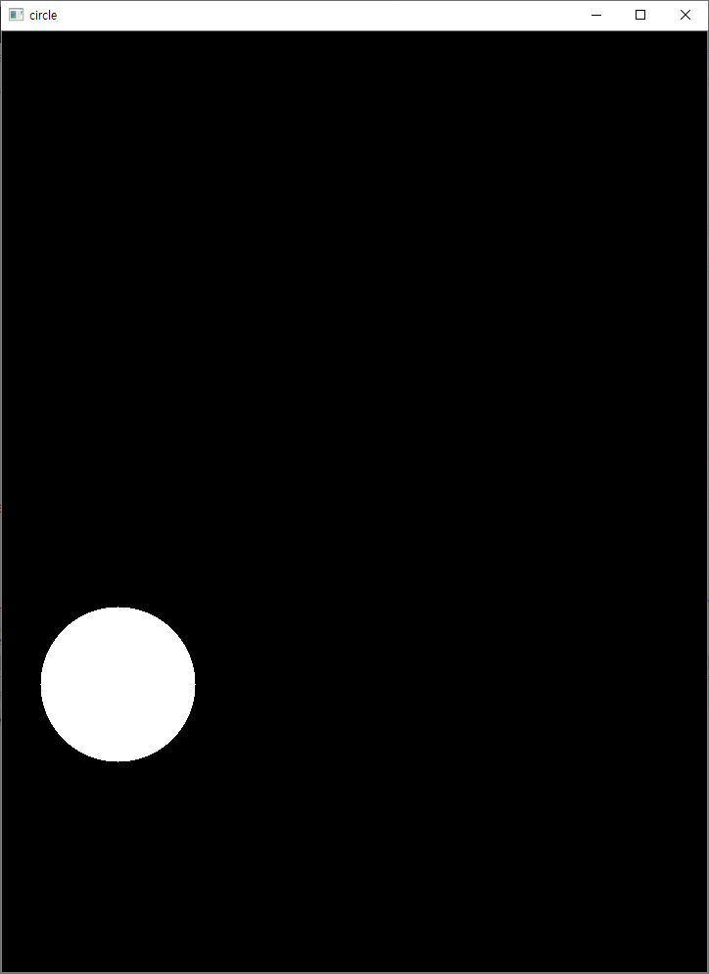
원본 이미지
Edge 이미지
추출한 원
원본 이미지에서 Edge를 추출한 이미지를 만든다
원본 이미지에서 원을 추출한다.

Slide 2
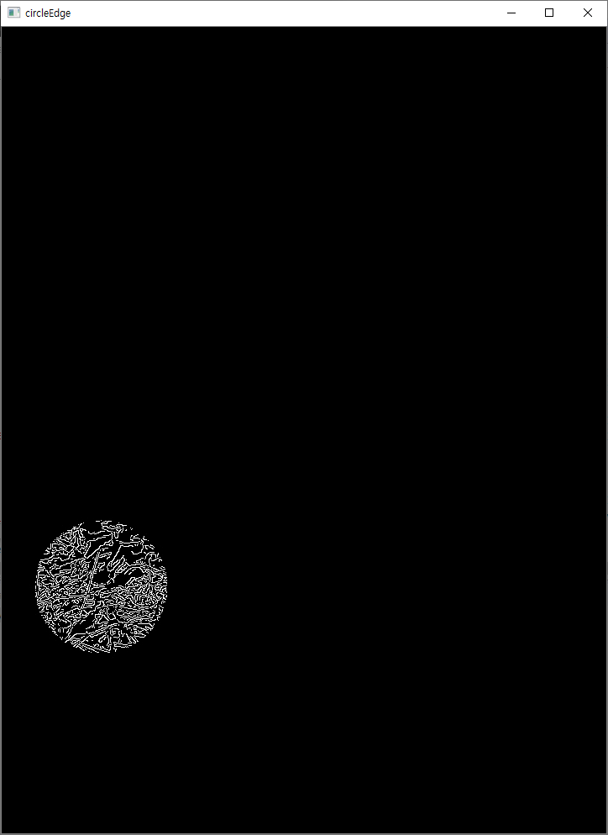
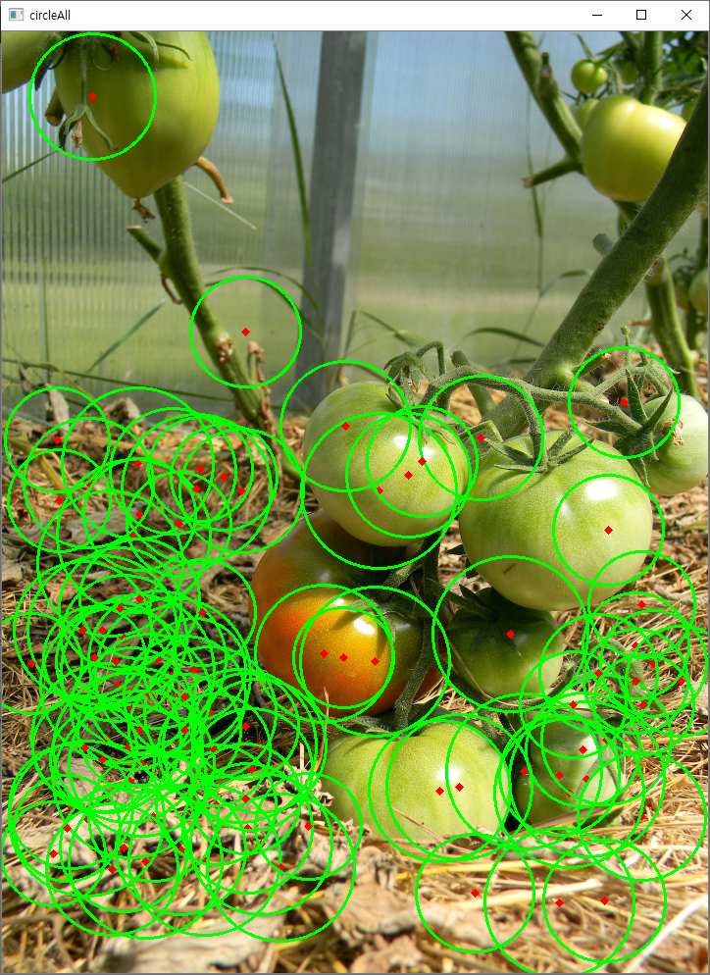
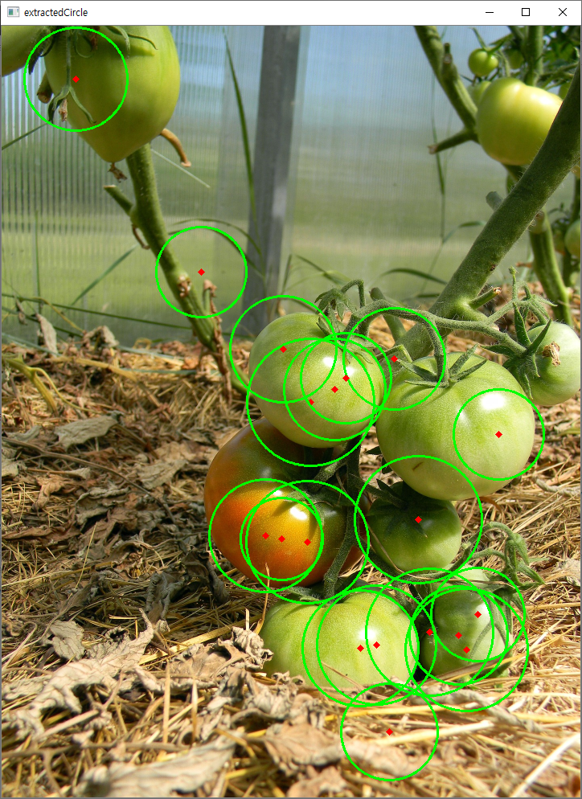
추출한 원 부분의 Edge
추출한 전체 원
Edge가 18% 이하인 원만 추출
추출한 원 부분의 Edge를 가져와서 전체 면적의 몇 %를 차지하는지 계산한다.
원본 이미지에서 감지한 모든 원을 가져오지 않고 Edge 면적이 18%이하인 원만 가져온다.

Slide 3
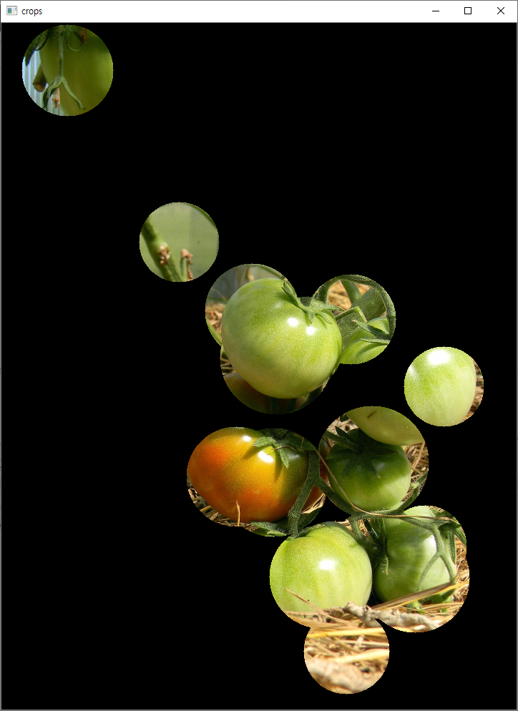

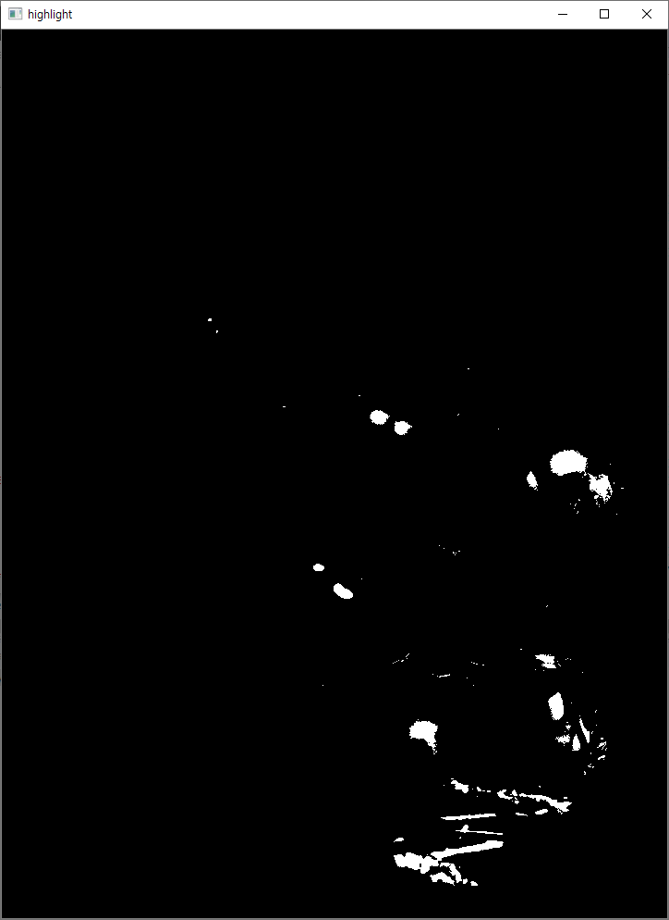
추출된 농작물만 가져온 이미지
화이트밸런스 처리한 이미지
빛이 반사된 부분을 가져온 이미지
추출된 농작물의 영상만 가져오고,
빛에 따라 달라지는 색온도를 맞추기 위해서 화이트밸런스 처리를 하고, 전체 면적을 구한다.
원본 이미지에서 빛이 반사된 부분만 추출해서 면적을 구한다.

Slide 4
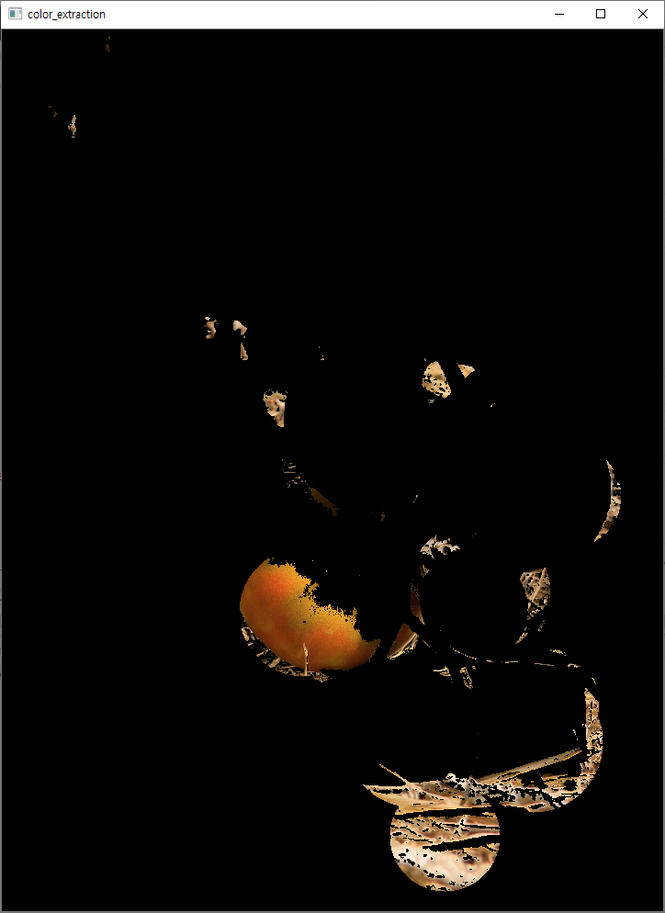
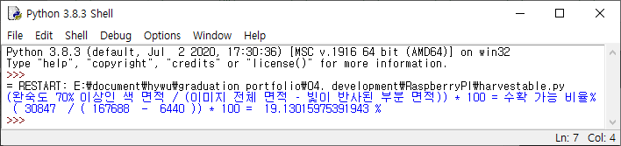
수확 가능 비율
19.13015975391943 %
완숙도가 70% 이상인 색을 추출
원본 이미지에서 완숙도가 70% 이상인 색만 추출하고 면적을 구한다.
(완숙도 70% 이상인 색 면적 / (이미지 전체 면적 – 빛이 반사된 부분 면적)) * 100 이라는
공식을 통해 수확 가능 비율을 구한다.

